Slide 1

VODA – ZÁKLADNÍ PODMÍNKA ŽIVOTA
Registrační číslo projektu: CZ.1.07/1.1.38/02.0025
Název projektu: Modernizace výuky na ZŠ Slušovice, Fryšták, Kašava a Velehrad
Tento projekt je spolufinancován z Evropského sociálního fondu a státního rozpočtu České republiky.
Pří_053_Rozmanitost přírody _Voda – základní podmínka života
Autor: Mgr. Marie Matušů
Škola: Základní škola Slušovice, okres Zlín, příspěvková organizace

Slide 2
Anotace:
Digitální učební materiál je určen pro práci za pomoci počítače s interaktivní tabulí. Je součástí tematického okruhu „Rozmanitost přírody“.
Materiál zábavnou formou seznamuje žáky s významem vody pro život na Zemi. Je doplněn obrázky a zajímavostmi, které se týkají některých mořských a sladkovodních živočichů.
Je určen pro předmět přírodověda 5. ročník.
Tento materiál vznikl jako doplňující materiál k učebnici: MATYÁŠEK, Jiří, Věra ŠTIKOVÁ a Josef TRNA. Přírodověda 5: Člověk a jeho svět. Bratislavská 23d, 602 00 Brno: NOVÁ ŠKOLA s.r.o., 2011. ISBN 978-807289-301-0.

Slide 3

Voda

Slide 4
Podmínky života na Zemi:
voda
vzduch
sluneční světlo a teplo
půda

Slide 5
Voda
je čirá bezbarvá kapalina
teče, vypařuje se, může zmrznout
Víš, co k sobě patří?
☺skupenství kapalné
☺skupenství plynné
☺skupenství pevné
☺voda tuhne
☺voda teče
☺voda se vypařuje
☺pára, mlha
☺led, sníh, kroupy
☺kapalina, déšť

Slide 6
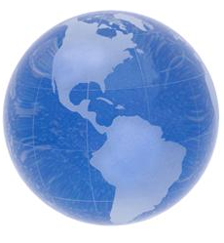
Je na zemském povrchu více
vodních ploch nebo pevné země?
Voda pokrývá většinu zemského povrchu.
Zaujímá dvě třetiny povrchu naší planety.

Slide 7
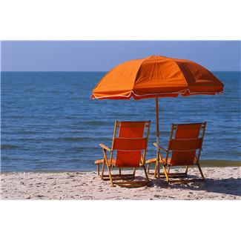
Největší vodní plochy tvoří oceány a moře.
Mořská voda je slaná.
Víš, proč je mořská voda slaná?
Moře je slané proto, že sem řeky odplavují slané nerosty z pevniny. Kdyby moře vyschla, bylo by tolik soli, že bychom z ní mohli postavit zeď kolem rovníku vysokou 282 km a silnou 1,5 km.

Slide 8
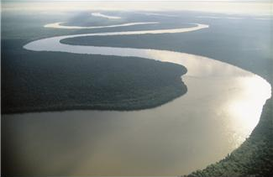
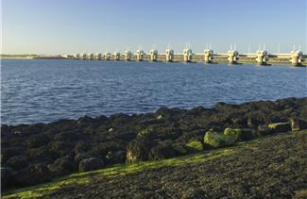

Menší vodní plochy jsou jezera, rybníky, řeky, potoky a vodní nádrže.
Je to povrchová voda, ve které je rozpuštěno menší množství soli.
Říkáme jí voda sladká.
Odkud se bere sladká voda?
Sladká voda vzniká téměř vždy vypařováním. Z celkového objemu sladké vody pochází 85% z oceánů a 15% z kontinentu. Na pevninu dopadne víc vody než se z ní vypaří.

Slide 9
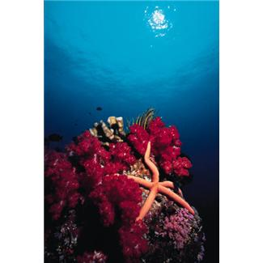
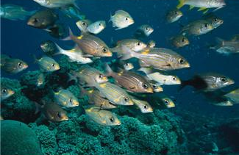
Voda byla prvním životním prostředím, ve kterém se vyvinul život.
Voda v původním praoceánu dokázala ochránit vznikající život před smrtícím zářením z vesmíru.

Slide 10
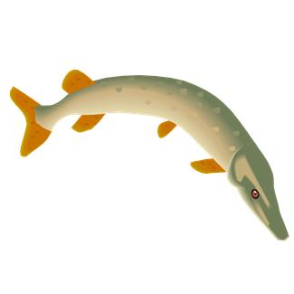
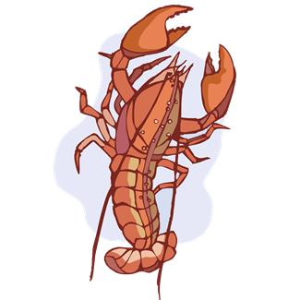
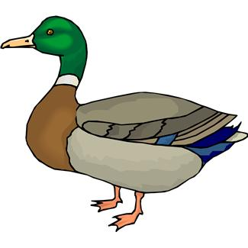
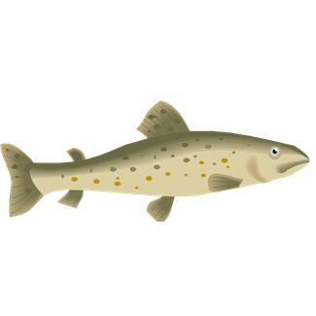
Voda je životním prostředím mnoha živočichů.
Sladkovodní živočichové
štika obecná
kachna divoká
rak říční
pstruh obecný potoční

Slide 11
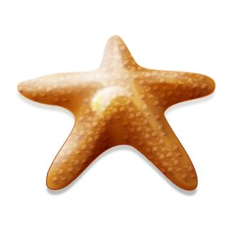
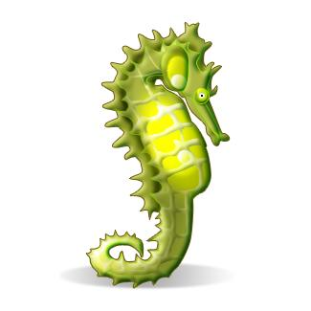
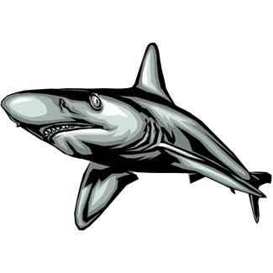
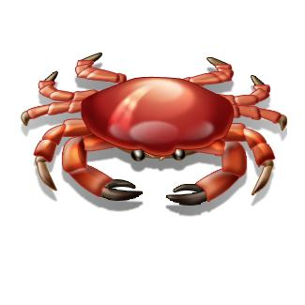
Voda je životním prostředím mnoha živočichů.
Mořští živočichové
hvězdice
žralok
mořský koník
krab

Slide 12
Vodní ptáci
Vyluštíš názvy některých ptáků, kteří žijí u vody?
K E C A R
A N C H A K
ČÁP
P Á Č
RACEK
KACHNA
Ť U B A L
LABUŤ
A K V A L O V
VOLAVKA

Slide 13
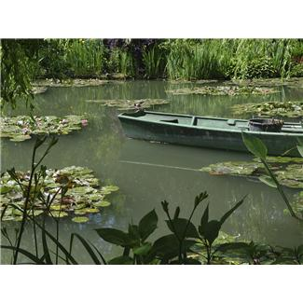
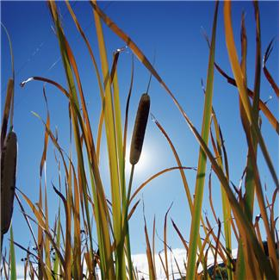
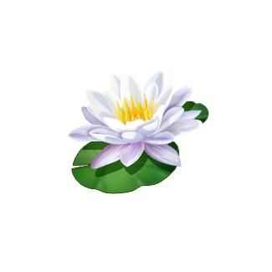
Voda je životním prostředím i mnoha rostlin.
Vodní rostliny
orobinec širokolistý
leknín bělostný

Slide 14
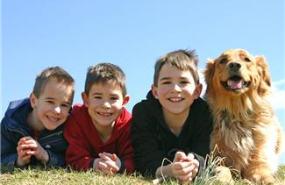
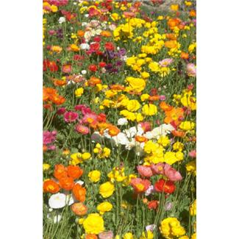
Voda je obsažena v tělech rostlin i živočichů.
voda tvoří asi dvě třetiny hmotnosti lidského těla
je pro člověka nepostradatelná
musí být přijímána denně v dostatečném množstvím
(asi 2,5 litrů)

Slide 15
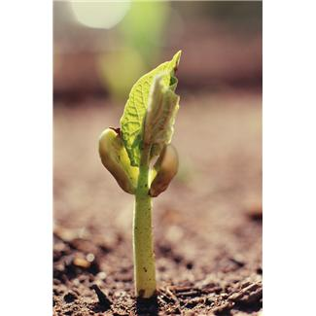
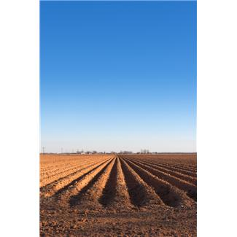
Vodu najdeme i v půdě.

Slide 16
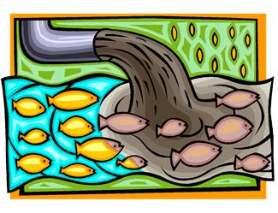
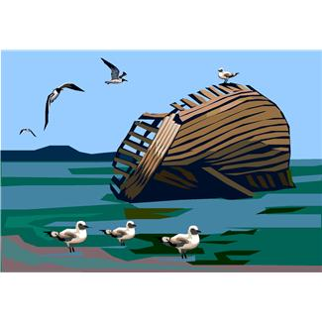
Znečištění vody
Zdroje: znečištěná řeka
havárie lodí
nadměrný lov ryb
průmysl

Slide 17
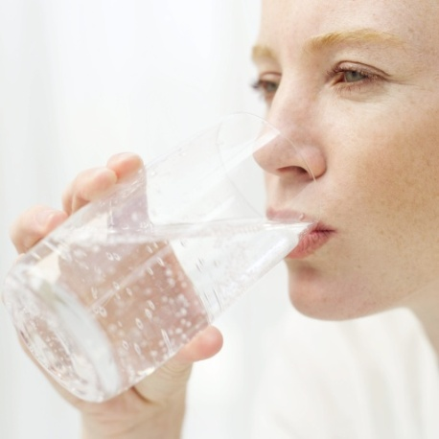
Pitná voda
Většinu pitné vody člověk získává úpravou spodní a povrchové vody.
To je velmi náročné a nákladné.
PROTO VODOU NEPLÝTVEJME!

Slide 18
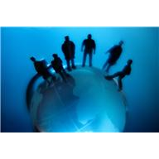
Kdyby nebylo vody, nebyl by život na Zemi.

Slide 19
Zdroje
office.microsoft.com.
Co to je...?. Praha: Svojtka & Co., s.r.o., 2004. ISBN 80-7352-090-7
pracovní sešit, Soubor námětů, úkolů a zajímavostí k přírodovědnému učivu, PaedDr. Hana Mühlhauserová

